Slide 1





Bản quyền thuộc về: FB Hương Thảo - https://www.facebook.com/huongthaoGADT/
  Chào mừng các em
  đến với tiết Toán

Slide 2








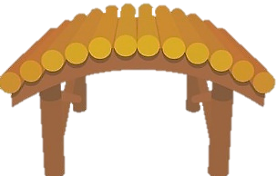


CHẮP CÁNH ƯỚC MƠ

Slide 3
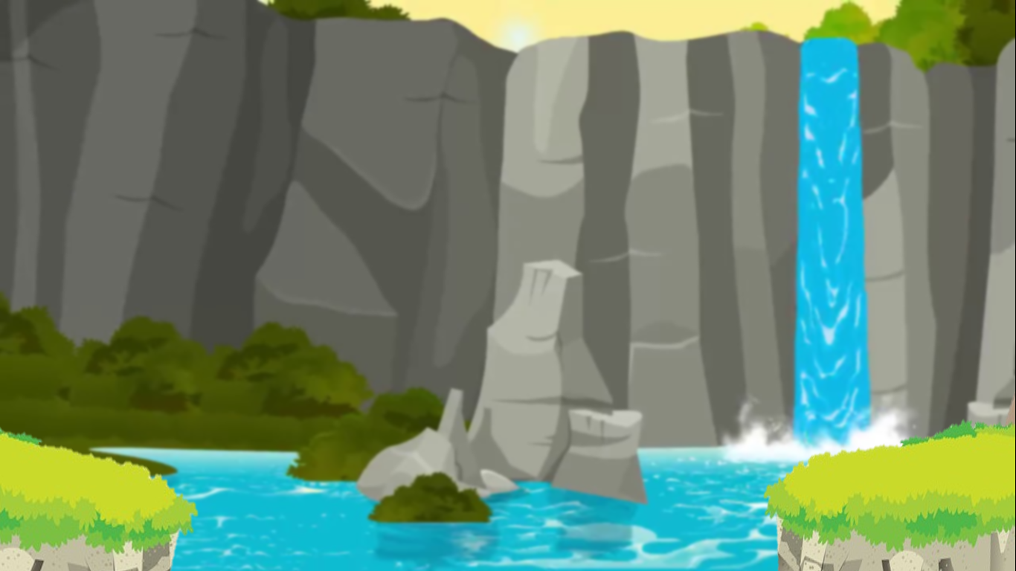


Một trận lũ lớn đã cuốn mất cây cầu gỗ nên các bạn nhỏ không thể đến trường.
Các em hãy giúp bác thợ mộc tốt bụng xây một cây cầu mới bằng cách trả lời đúng các câu hỏi.

Slide 4










Chúng cháu cảm ơn bác rất nhiều!

Slide 5
9 + 7 = ?
16

Slide 6
8 + 5 = ?
13

Slide 7
14 - 4 = ?
10

Slide 8
15 - 3 = ?
12

Slide 9





Bài 10:
Luyện tập chung

Slide 10

TIẾT 1

Slide 11

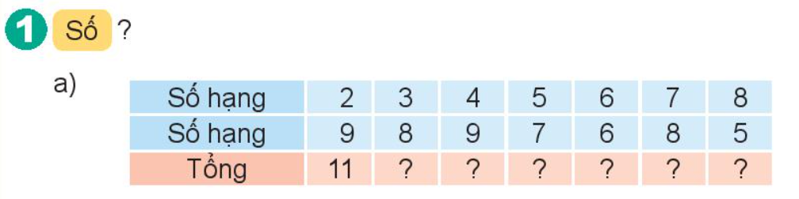
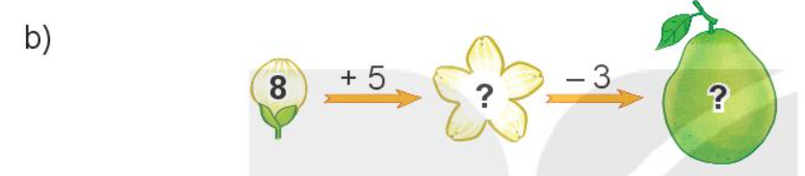
11
13
12
12
15
13
13
10

Slide 12

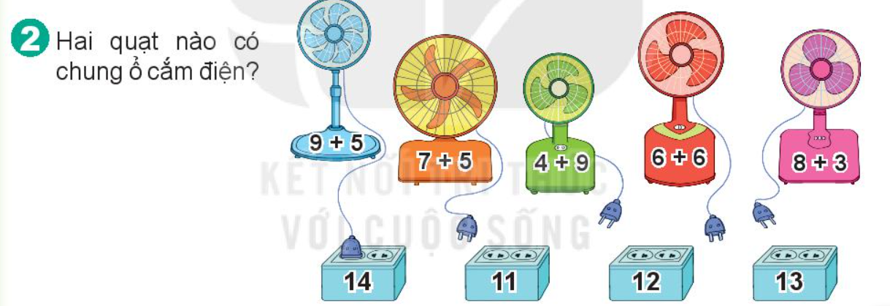

Slide 13
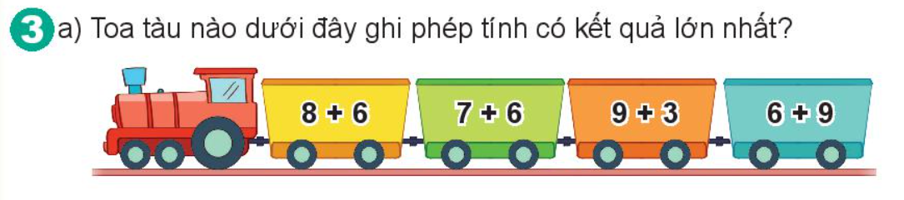
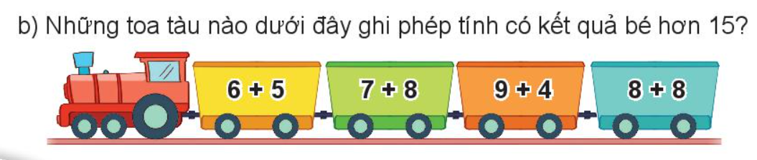
= 15

Slide 14
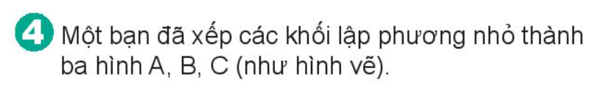

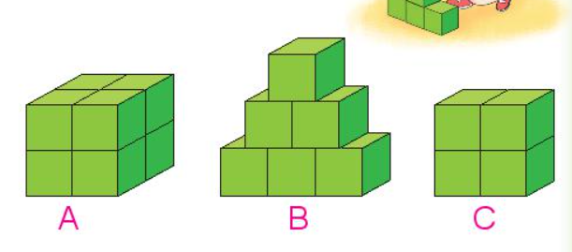
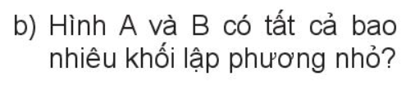
8 hình nhỏ
6 hình nhỏ
Hình A và B có tất cả số khối lập phương nhỏ là:
8 + 6 = 14 (khối)

Slide 15
TIẾT 2

Slide 16

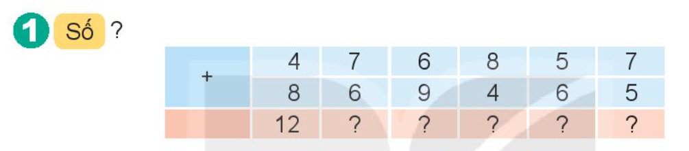
13
15
12
11
12

Slide 17
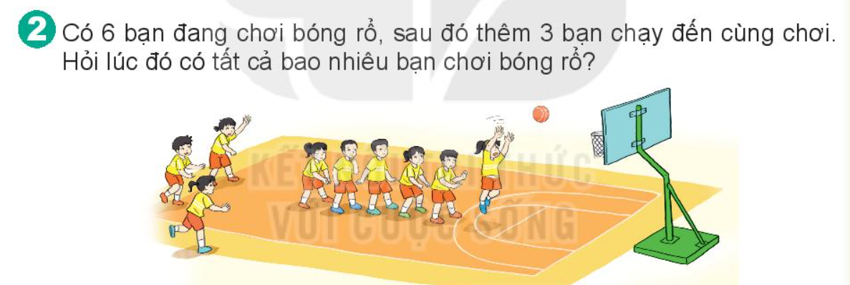
Lúc đó có tất cả số bạn chơi bóng rổ là:
6 + 3 = 9 (bạn)
Đáp số: 9 bạn

Slide 18
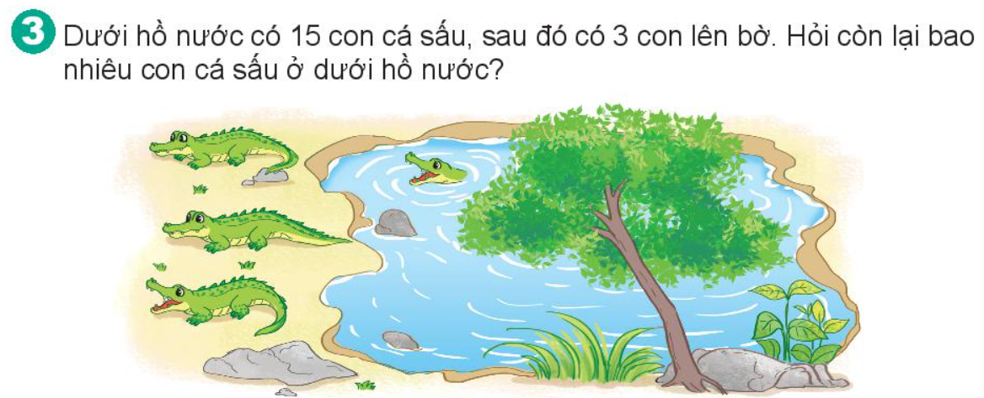
Còn lại số con cá sấu dưới hồ nước là:
15 - 3 = 12 (con)
Đáp số: 12 con

Slide 19
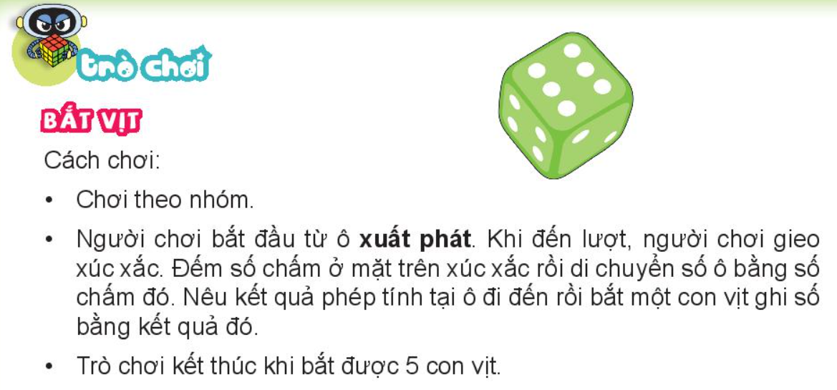

Slide 20
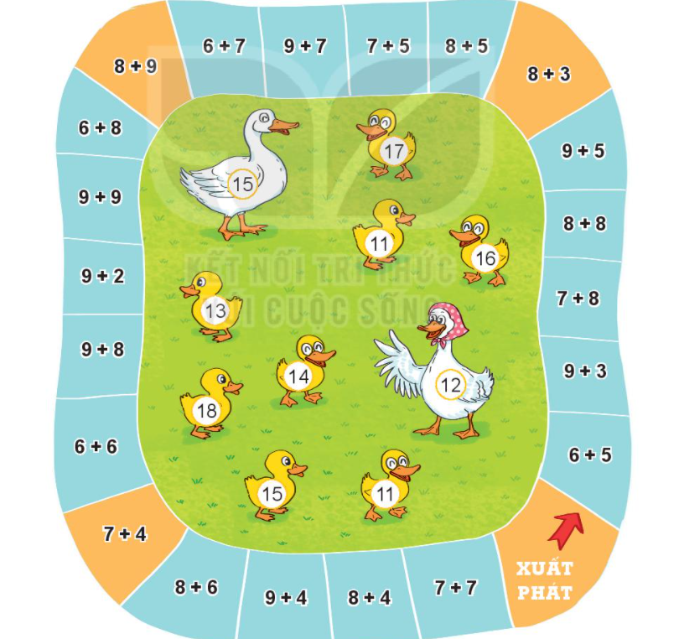

Slide 21

CHÀO TẠM BIỆT
Liên hệ giáo án:
FB: Hương Thảo
Gmail: tranthao121006@gmail.com

